Slide 1
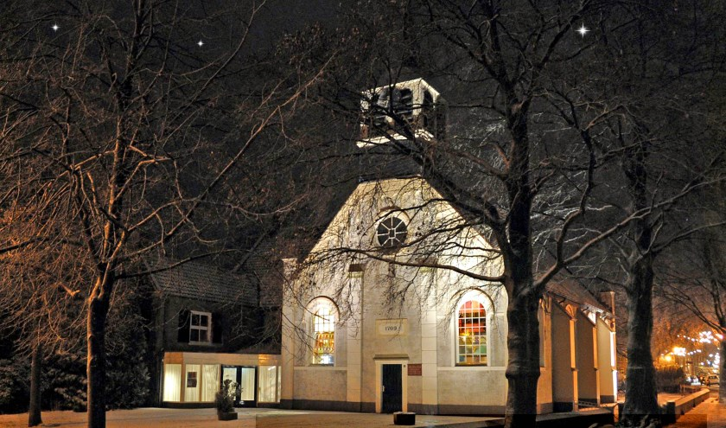

... ?

Slide 2

Waar zijn we eigenlijk kerk voor?

Slide 3
De kerk is meer dan het gebouw en
de kerkdienst

Slide 4
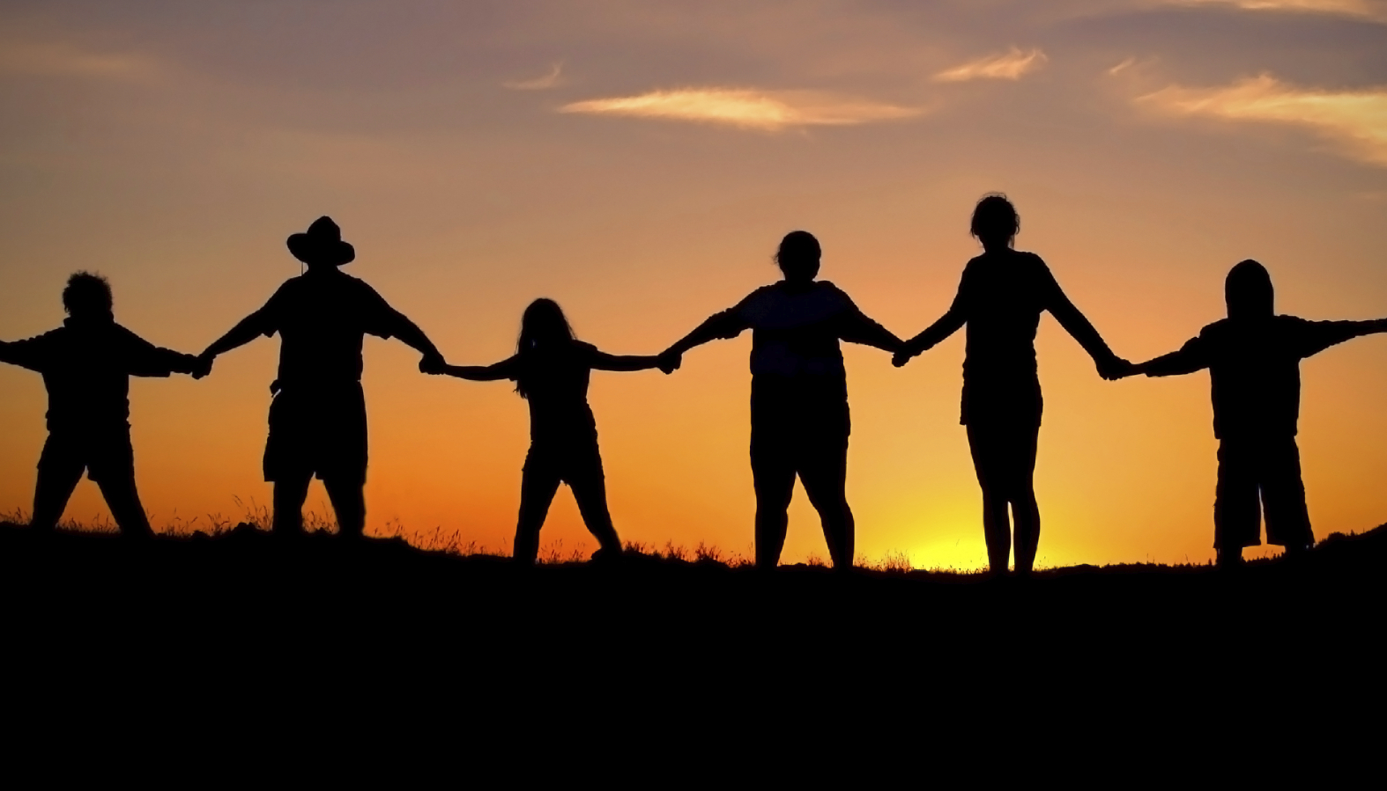
Als kerk zijn we vooral een gemeenschap van mensen met:
een gezamenlijk geloof
een gezamenlijke roeping
en gezamenlijke doelen

Slide 5
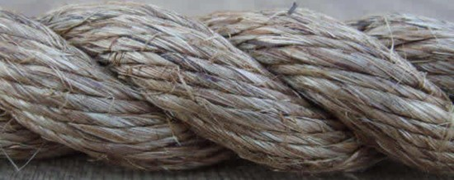
Als gemeente hebben we een drievoudige roeping:
naar God
naar elkaar
naar ons dorp en de wereld
naar Boven
naar Binnen
naar Buiten

Slide 6

We willen daarom groeien in:
We willen daarom groeien in:
Aanbidding
Discipelschap
Gemeenschap
Dienst
Getuigenis

Slide 7
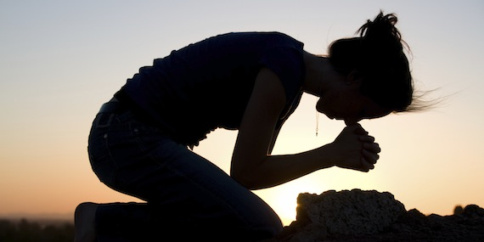
Aanbidding
Samen God liefhebben en vereren
Samen God liefhebben en vereren (én van Hem genieten!)
Samen God liefhebben en vereren (én van Hem genieten!) als Zijn kinderen

Slide 8
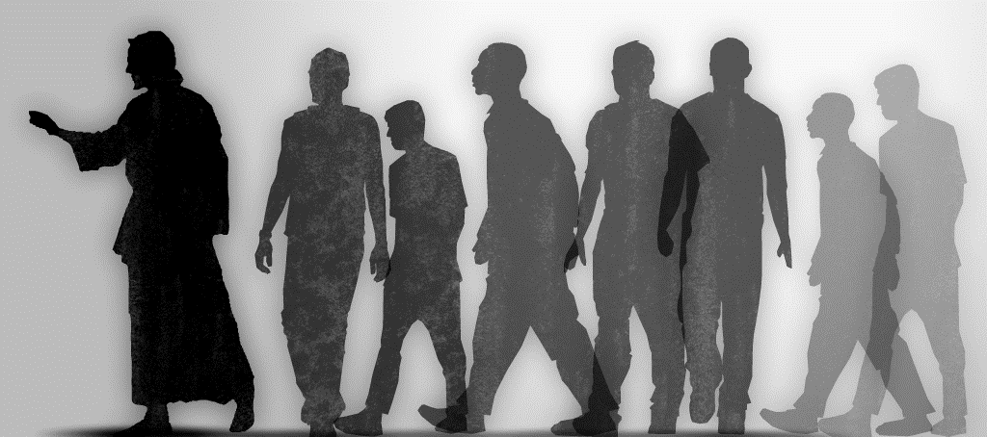
Discipelschap
Samen Jezus navolgen en gehoorzamen
Samen Jezus navolgen en gehoorzamen (én van Hem leren!) als Zijn leerlingen
Samen Jezus navolgen en gehoorzamen (én van Hem leren!) als Zijn leerlingen

Slide 9
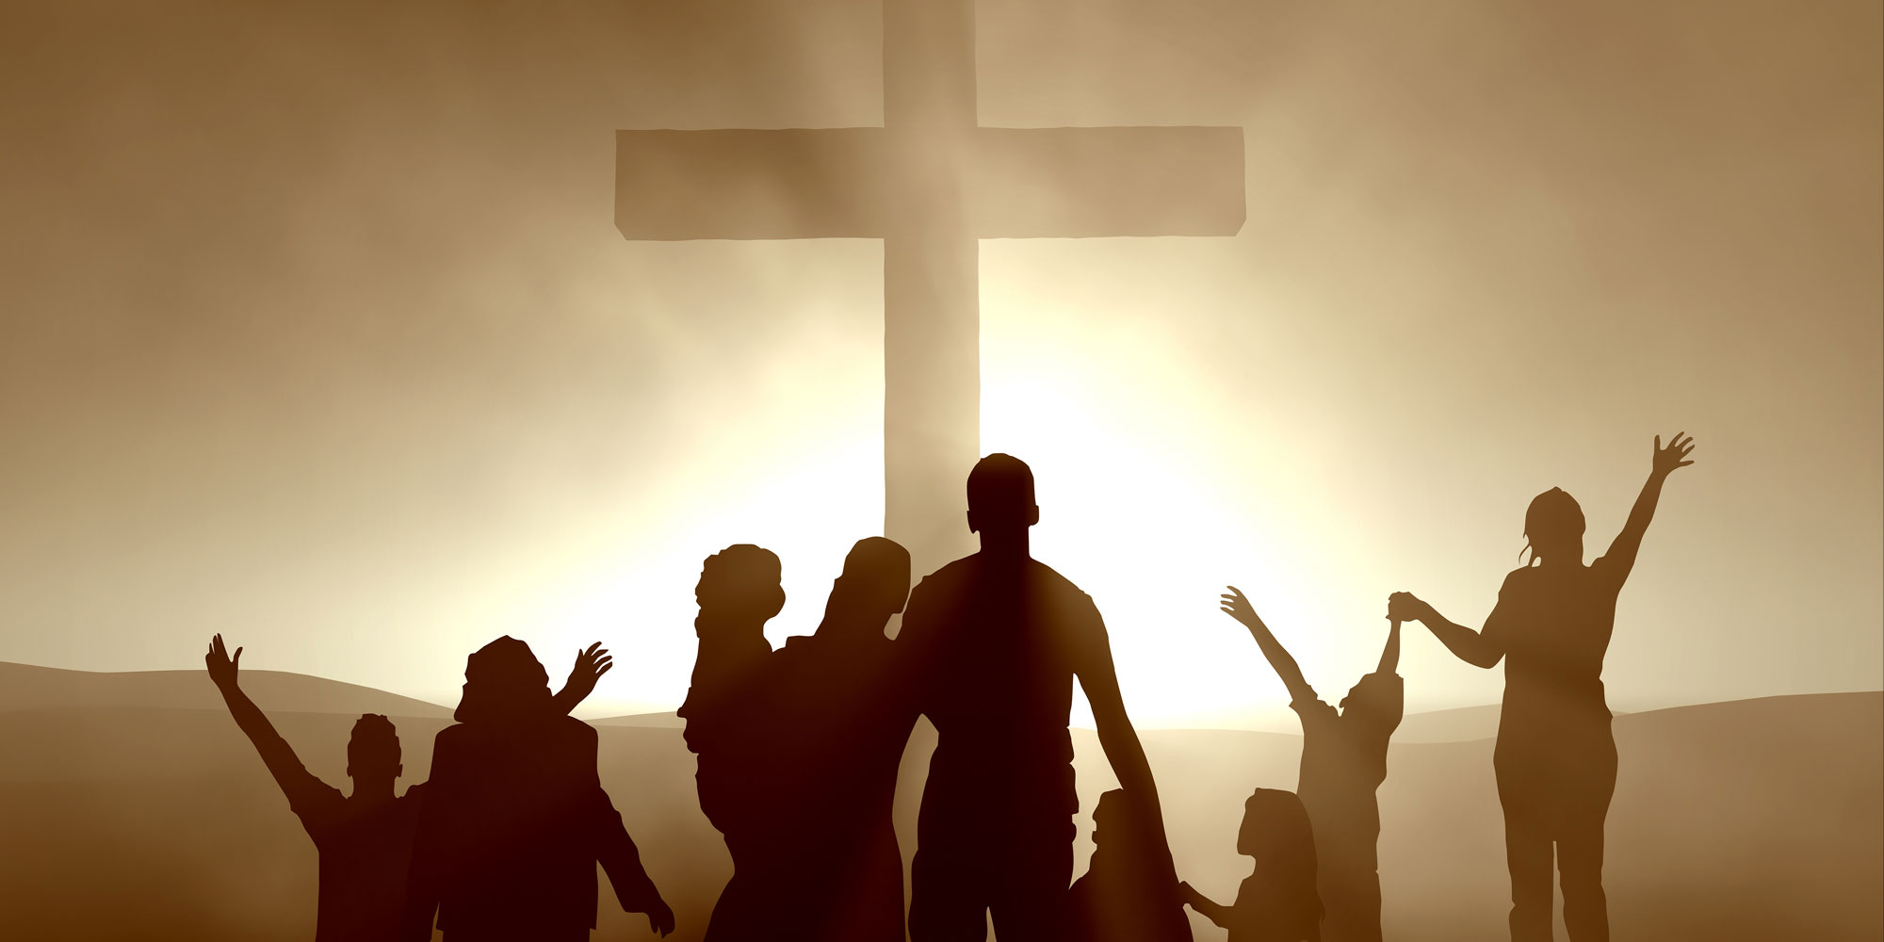
Gemeenschap
Samen een liefdevolle gemeenschap vormen
Samen een liefdevolle gemeenschap vormen als leden van Gods gezin

Slide 10
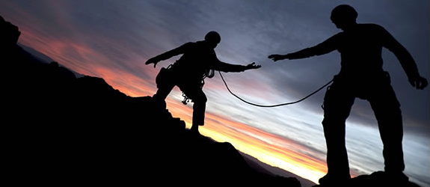
Dienst
Samen God, elkaar en de wereld dienen
Samen God, elkaar en de wereld dienen (met wat we hebben en kunnen)

Slide 11
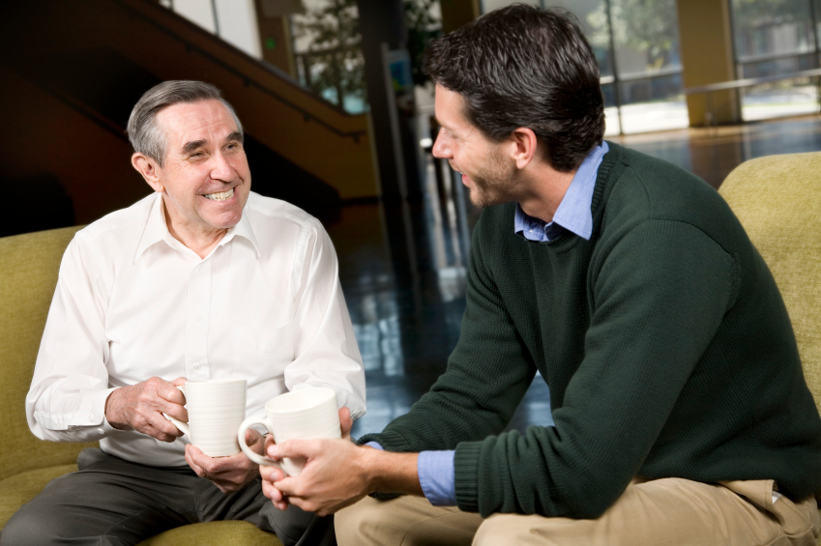
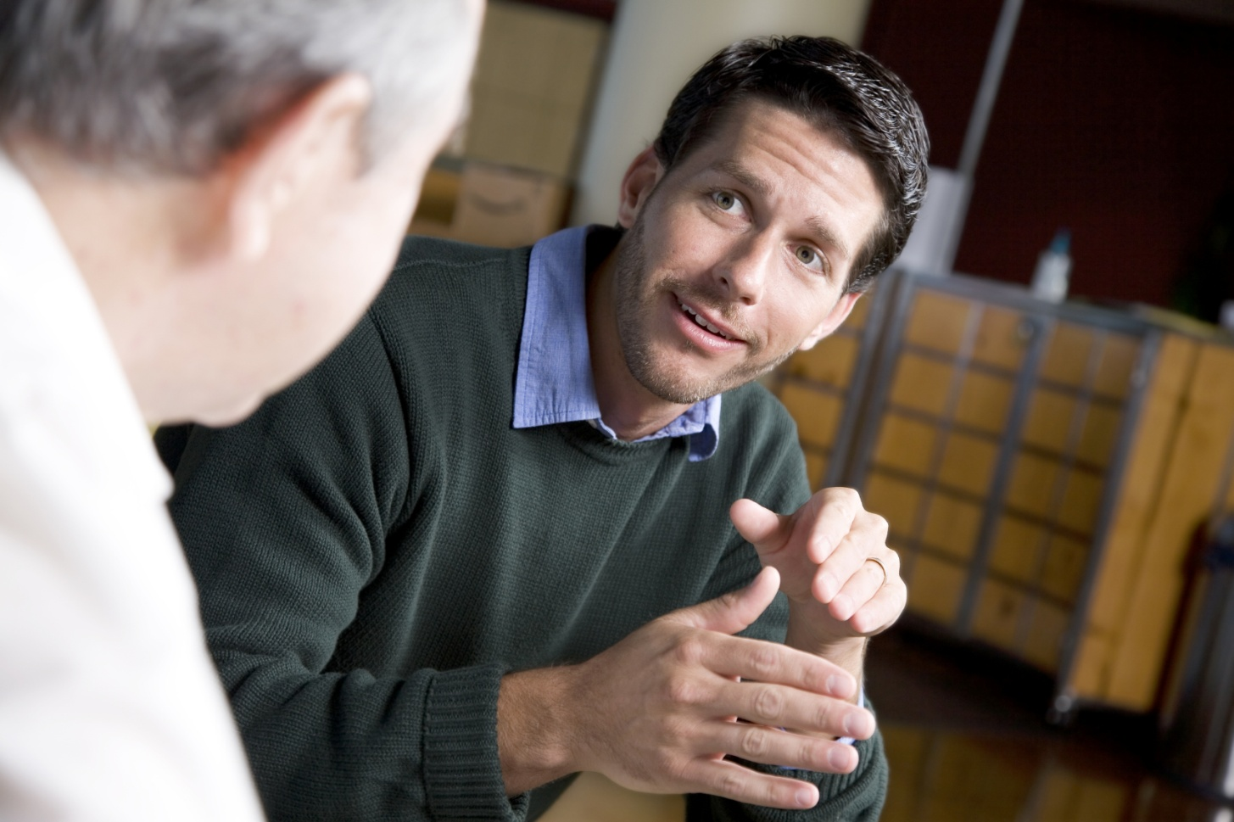
Getuigenis
Samen getuige zijn van Jezus
Samen getuige zijn van Jezus in ons dorp en in de wereld
Samen getuige zijn van Jezus in ons dorp en in de wereld (in woord en daad)

Slide 12
Groei je mee?
Aanbidding
Discipelschap
Gemeenschap
Dienst
Getuigenis

Slide 13

Visie
De komende vier jaar
willen we als Hervormde Gemeente Enter
bidden om en werken aan een gemeente
waarin we van jong tot oud
geraakt worden door de liefde van de Heere Jezus
onze plek durven innemen in het gemeenteleven
van Hem leren getuigen in onze omgeving
en samen zoeken wat het betekent
om Hem te volgen in deze tijd
waarin crises als de coronacrisis
en de milieucrisis
ingrijpende vragen
aan ons (gemeente)
leven stellen.

